Slide 1
CHỦ ĐỀ 2
BÀI TOÁN VÀ THUẬT TOÁN

Slide 2
Khởi Động
Nhiệm vụ 1:
Tính diện tích tam giác ABC vuông tại A, biết AB=3 cm, AC=4cm.
Nhiệm vụ 2:
Tính giá trị của biểu thức: P=x²+x+1
khi x= -5.
Giả thiết
AB=3, AC=4
Giả thiết
x
Kết luận
Diện tích ΔABC
Kết luận
P
Nhiệm vụ 3:
Tính quãng đường tàu hỏa đi được trong thời gian t với vận tốc v.
Nhiệm vụ 4:
Tính tiền bán táo dựa vào đơn giá và khối lượng đã bán.
Thời gian t, vận tốc v
Đơn giá, khối lượng
Giả thiết
Giả thiết
Kết luận
Quãng đường s
Kết luận
Thành tiền

Slide 3
Khám phá
Xác định bài toán – Input và Output là gì?
Tìm hiểu thuật toán và mô tả thuật toán

Slide 4


1. Xác định bài toán – Input và Output là gì?
Ví dụ:
Toán học
Tin học
Thuật ngữ
trong Tin học
Cho trước x,
tính S với:
S=x²+x+1
Giả thiết: x
Kết luận: S=?
Thông tin đưa vào máy tính: x
Thông tin lấy ra: S
Input (đầu vào)
Output (đầu ra)

Slide 5


2. Tìm hiểu thuật toán và mô tả thuật toán
BÀI TOÁN
Bằng cách nào?
INPUT
OUTPUT
Giải bài toán
Thuật toán
Hướng dẫn các thao tác cho máy tính thực hiện để tìm ra lời giải

Slide 6
Trải nghiệm
Thỏ con tung đồng xu
Thỏ con nuôi heo đất
Thỏ mẹ tìm cà rốt

Slide 7
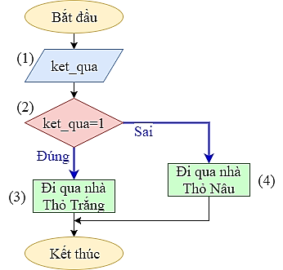
1. Thỏ con tung đồng xu

Slide 8
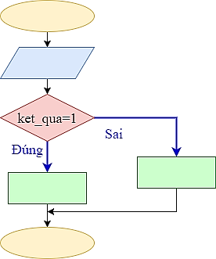
1. Thỏ con tung đồng xu

Slide 9
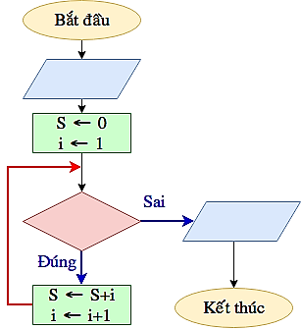
2. Thỏ con nuôi heo đất

Slide 10
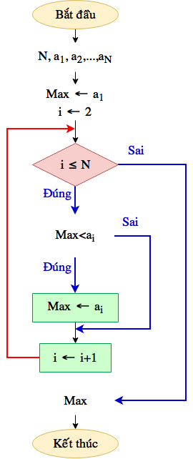

3. Thỏ mẹ tìm cà rốt

Slide 11

Ghi nhớ
Xác định bài toán là xác định INPUT và OUTPUT.
Giải một bài toán trên máy tính gồm các bước: xác định bài toán; mô tả thuật toán; viết chương trình.
Thuật toán là dãy hữu hạn các thao tác cần thực hiện theo một trình tự xác định để từ INPUT của bài toán ta nhận được OUTPUT cần tìm.

